Slide 1
Softwaretechnik I
Praktische Arbeit OOA-Gruppe 2.2
Mingwei Gao
Behnaz Moradi
08.12.2022

Slide 2
Anforderungstext – Bank
In einer Bank können Kunden eine Reihe von Konten eröffnen. Hierzu müssen der Name und die Adresse hinterlegt werden. Alle Konten haben einen Saldo, welcher angibt, was für ein Wert sich aktuell auf dem Konto befindet. Girokonten sind die ganz normalen Konten, sie werden durch eine eindeutige IBAN identifiziert. Zudem gibt es Depotkonten, in dem die von den Kunden gekauften Aktien abgelegt werden. Der Kunde kann sich eine Auflistung der verschiedenen Posten in seinen Depots anzeigen lassen. Wichtig ist, dass zur Deckung von Käufen und zur Ausschüttung bei Verkäufen oder Dividendenzahlungen immer ein Referenzkonto angegeben werden muss. Zur Berechnung des Saldos eines Depots werden immer die Tageskurse der Aktien verwendet. Aktien werden durch die sogenannte Wertpapierkennnummer eindeutig identifiziert.

Slide 3
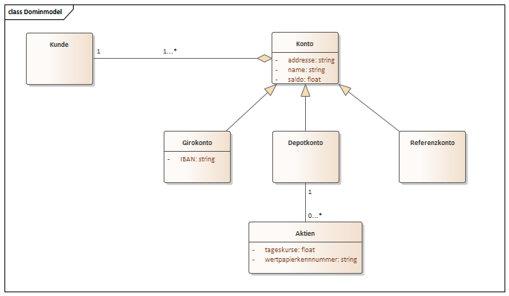
Domänenmodell

Slide 4
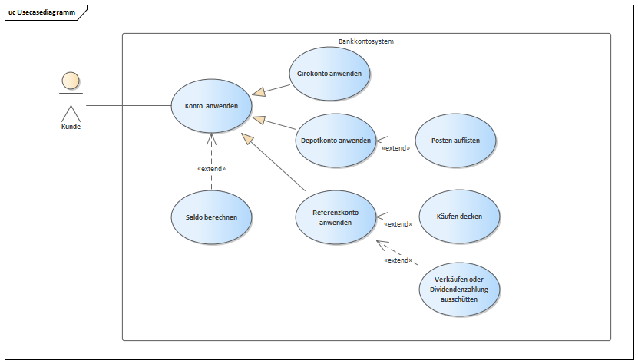
Use-Case Diagramm

Slide 5
Epics und User-Stories
Epic : Saldo berechnen
Als Kunde möchte ich Konto anwenden, um Saldo zu berechnen.
1.User-Story : Als Kunde möchte ich mein Konto anmelden, um Service zu bieten.
Akzeptanzkriterien :
Bei des Auflistung der Posten muss der Kunde zuerst seine Bankkonto bieten, um Kundenservice zu aktivieren und individuelle Information zu bestätigen. Hier sollte man Filiale, Konto, Unterkonto und PIN ausfüllen. Außerdem sollte der Kunde außer Kontonummer noch Tan oder Mobile-Tan ausfüllen.
Wenn die persönliche Daten bestätigt werden, wird der Kunde richtig angemeldet.

Slide 6
Epics und User-Stories
2.User-Story : Als Kunde möchte ich noch alle Kapitel mit meiner Aktien berechnen, um gemeinsame Kapital zu bekommen.
Akzeptanzkriterien :
Nach der Anmeldung wird man „Umsatzanzeige“ klicken, um genaue Menge von Geld zu kennen.
Wenn man ein Depotkonto hat, wird Wertpapierkennnummer und Tageskurse gesucht. Man klickt hier „Wertpapier suchen“, um die Kapital von Wertpapier zu berechnen. Mit die Menge von Aktien und Tageskurse bekommt man genau den Teil von Geld. Dann addiert man Werte von Währung und Aktien und bekommt der Kunde mit Depotkonto, ein richtige Saldo.

Slide 7
Epics und User-Stories
Epic : Posten auflisten
Als Kunde möchte ich Posten auflisten, um mein Kapital ins Depotkonto zu beobachten.
1.User-Story : Als Kunde möchte ich mein Konto anmelden, um Posten ins Depotkonto zu beobachten.
Akzeptanzkriterien :
Bei des Auflistung der Posten muss der Kunde zuerst seine Bankkonto bieten, um Kundenservice zu aktivieren und individuelle Information zu bestätigen. Hier sollte man Filiale, Konto, Unterkonto und PIN ausfüllen. Außerdem sollte der Kunde außer Kontonummer noch Tan oder Mobile-Tan ausfüllen.
Wenn die persönliche Daten bestätigt werden, wird der Kunde richtig angemeldet.

Slide 8
Epics und User-Stories
2.User-Story : Als Kunde möchte ich ein Report bekommen, um die genaue Information von Posten zu schauen.
Akzeptanzkriterien :
Nach der Beobachtung der Posten ins Depotkonto muss man „als PDF speichern“ klicken, um das Report als PDF zu herunterladen und speichern.
Nachdem kann man noch „Drucken“ klicken, um ganz Report auszudrucken.

